Slide 1
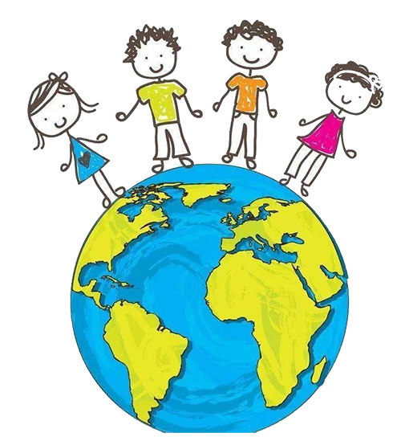
人教版八年级物理
7.1 力

Slide 2
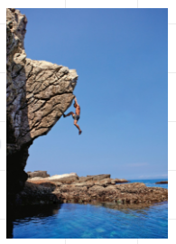
情景导入
在险峻的绝壁上，徒手攀岩者稳如壁虎又矫似雄鹰。这项挑战自然、超载自我的惊险运动，被誉为勇敢者的“岩壁芭蕾”。说它最高限价，是国为攀岩者公靠手脚灵活运用抓、撑、蹬等动作，用“力”实现身体的平衡，从而到达难以企及的顶点。
像很多体育项目一样，攀岩运动中蕴含了非常丰富的力学知识，从本章开始，让我们一起走进力学的世界，揭开它神秘的面纱。

Slide 3
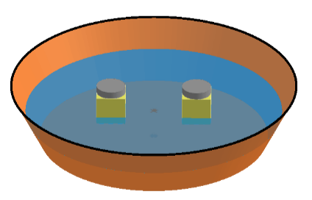
探究
﻿取两个相同的木块，一木块放上一铁块，另一木块上放一磁体，把两木块放在水面上，让它们相距较近的距离，再松手，观察现象。
现象
﻿两木块相互靠近。
思考
为什么两木块相互靠近？

Slide 4
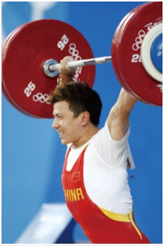
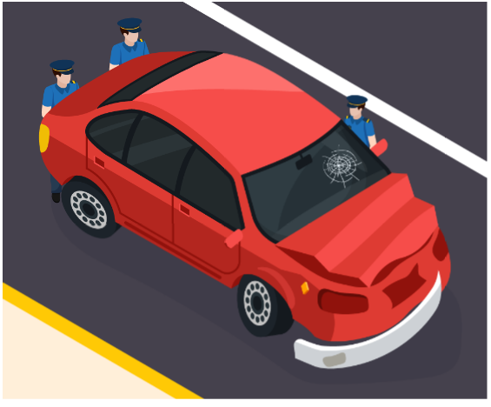
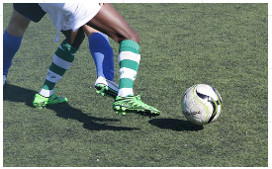
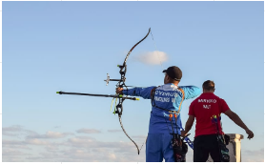
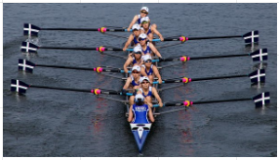
思考
什么是力？
交警费力地推车
运动员举重
踢球
拉弓射箭
划船

Slide 5
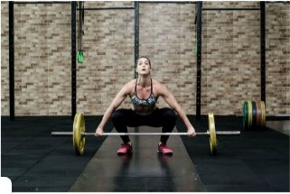
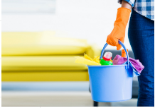
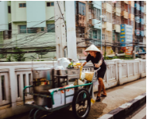
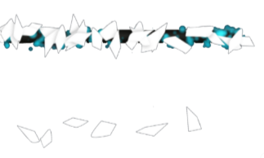
问题
生活中都有哪些过程需要用力？
运动员举杠铃
人提水桶
人推车
带电橡胶棒吸引纸屑
思考
﻿这四个过程有什么共同的特点？

Slide 6
举
运动员
人
带电橡胶棒
人
杠铃
水桶
纸屑
车
提
吸引
推
作用
物体
物体

Slide 7
力
受力物体
﻿ ﻿我们将一个物体对另一个物体的作用叫做力。
施力物体
产生力的条件：
①至少有两个物体
②物体间要发生相互作用

Slide 8
举
运动员
人
带电橡胶棒
人
杠铃
水桶
纸屑
车
提
吸引
推
作用
物体
施力
物体
受力

Slide 9
问题
力一定发生在两个相互接触的物体间吗？如果不是请举出反例。
不是，磁铁吸引铁块。
在产生力的过程中，可能只涉及一个物体吗？
不可能，力是物体间的相互作用，单个物体无法产生力。

Slide 10
力是物体对物体的作用
符号和单位
用符号 F 表示。力的单位是牛顿，简称牛，符号 N 。
力的估测
用手托起一个苹果，手对苹果施加的力大约是 2 N ；
托起两个鸡蛋所用的力大约为 1 N ；
成年男子右手的握力大约是 700 N ；
一个质量是 40 kg 的同学对地面的压力大约是 400 N 。

Slide 11
例题
下列哪个物体被托起时所用的力最接近 1 N（ ）。
B
A. 一只小白兔
B. 两个鸡蛋
C. 一张报纸
D. 一枚 1 元硬币

Slide 12
例题
用绳子系着木桶，手抓着绳子，从井中向上提水，此时手受到了向下的作用力，这个力的施力物体是（ ）。
D
A. 手
B. 水
C. 水桶
D. 绳子

Slide 13
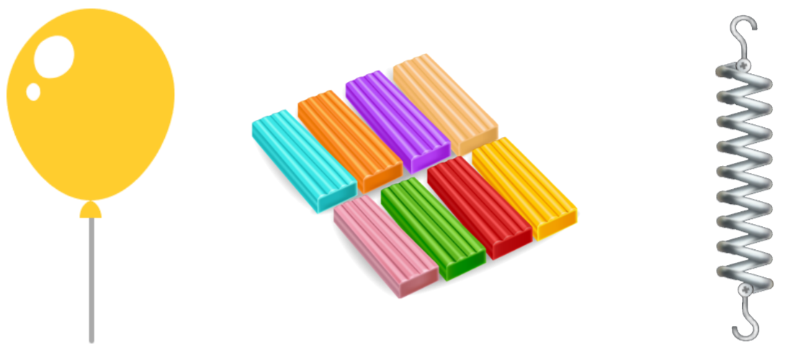
探究
﻿力是物体对物体的作用，那么力作用在物体上会产生什么效果呢？利用一些实验器材，总结力的效果。

Slide 14
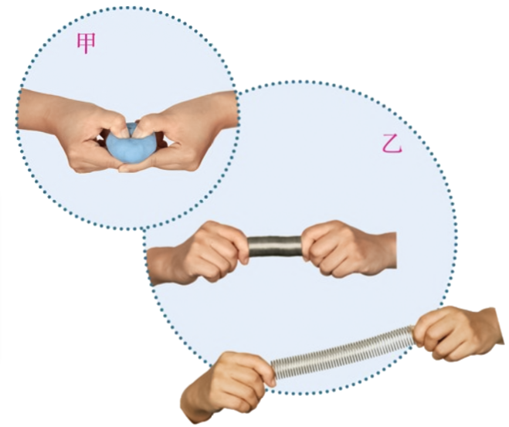
力的作用效果
﻿力可以使物体发生形变。
﻿力还有别的作用效果吗？

Slide 15
观察思考
﻿（1）投球手把静止的棒球投掷出去；
﻿（2）棒球被接球手接住；
﻿﻿（3）接球手将棒球击出。
﻿﻿棒球的运动方向发生了改变。
﻿﻿静止
﻿﻿运动
﻿﻿运动
静止

Slide 16
结合课本完成实验。
力可以改变物体的运动状态。

Slide 17
力的作用效果
﻿力可以改变物体的运动状态。
注意
﻿ ﻿运动状态：包括物体的运动速度和运动方向，其中任意一个改变，运动状态即改变。
﻿﻿（a）运动速度大小发生改变；
﻿﻿运动状态改变
﻿﻿（b）运动方向发生改变；
﻿﻿（c）运动速度大小和运动方向同时发生改变。

Slide 18
力的作用效果
﻿﻿速度大小发生改变
﻿﻿运动方向发生改变
﻿﻿改变运动状态
﻿﻿速度大小和运动方向同时发生改变
﻿﻿力的作用效果
﻿﻿形状改变（拉伸、压缩或弯曲）
﻿﻿使物体形变
﻿﻿体积改变
当物体发生形变或运动状态改变时，可以判断受到了力的作用。

Slide 19
例题
（多选）下列各种情况中，物体运动状态没有改变的是（ ）。
BD
﻿A. 小朋友正在荡秋千
B. 雨滴从空中竖直匀速下落
C. 关闭发动机后，正在向前滑行的汽车
D. 停靠在路旁的自行车

Slide 20
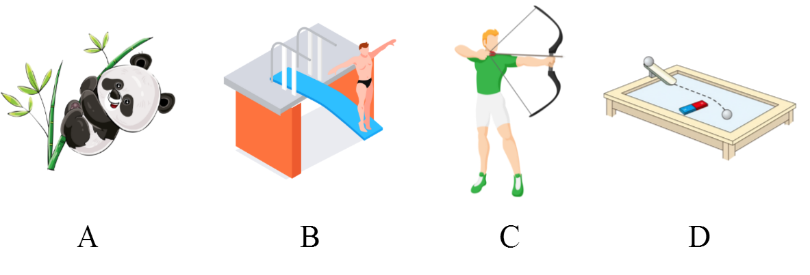
例题
﻿以下情形中，有一个力的作用效果与其他三个不同，它是（ ）。
D

Slide 21
例题
第七届世界军人运动会将于 2019 年 10 月在湖北武汉举行。运动会设置了球类、射箭等运动项目。下列过程中的物体，被力改变了形状的是（ ）。
C
A. 运动员用力将球传给队友----篮球
B. 运动员用力接住队友传过来的篮球----篮球
C. 运动员用力拉弓箭的弦----弦
D. 运动员松手后，箭在弹力作用下被射出----箭

Slide 22
思考
﻿力可以改变物体的形状和运动状态。那么力的作用效果与什么因素有关？思考力的作用效果影响因素。
猜想
拉弹簧时，所用的力越大，弹簧被拉得越长；也就是力越大，力作用的效果越明显。说明力的作用效果可能与力的大小有关。

Slide 23
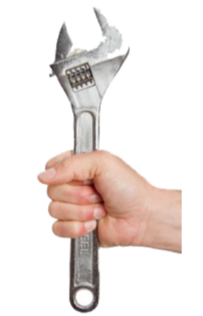
思考
﻿力可以改变物体的形状和运动状态。那么力的作用效果与什么因素有关？思考力的作用效果影响因素。
猜想
要把螺母拧紧，一般来说应该向顺时针方向用力，如果沿着逆时针方向用力只能将螺母拧松。这些事例说明了力作用的效果可能与力的方向有关。

Slide 24
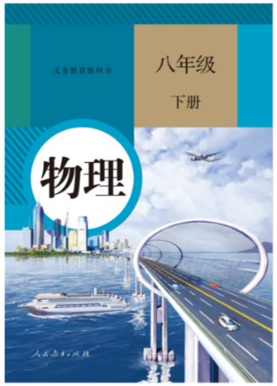
思考
﻿力可以改变物体的形状和运动状态。那么力的作用效果与什么因素有关？思考力的作用效果影响因素。
猜想
将物理课本放在课桌上，使用大小相同、方向相同的力，分别推课本的三个不同的位置，观察效果相同吗？说明力的作用效果可能与力的作用点有关。

Slide 25
探究
﻿力的作用效果受与力的方向关系。
在排球运动中，二传手用力向上托球，球就向上运动
主攻手用力向下扣球，球就改变运动方向，急速下落
﻿力的作用效果与力的方向有关。

Slide 26
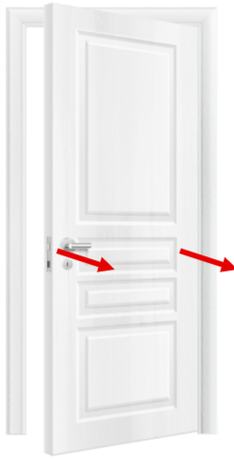
探究
﻿力的作用效果与力的作用点的关系。
﻿用同样大小的力推门时，每次手的位置离门轴远近不同，力的效果也不同。
﻿力的作用效果与力的作用点有关。

Slide 27
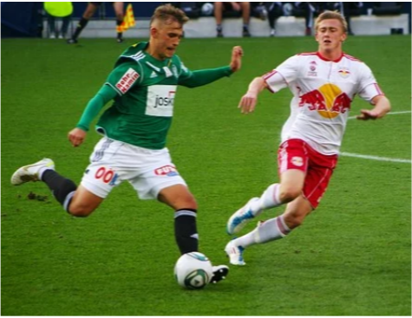
探究
力的作用效果与力的大小的关系。
﻿踢足球时，用力越大，球就飞的越远。
力的作用效果与力的大小有关。

Slide 28
力的三要素
﻿把力的大小、方向、作用点叫做力的三要素。
﻿力的三要素都能影响力的作用效果。其中任何一个要素改变，力的作用效果将发生变化。

Slide 29
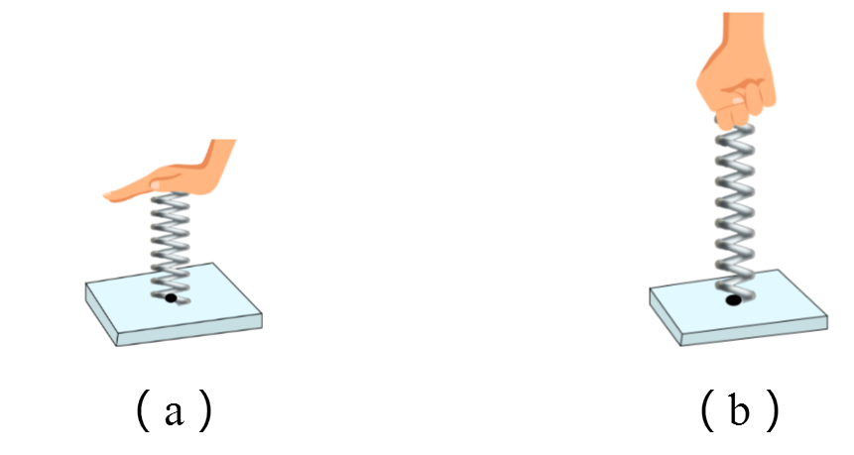
例题
如图，某人用大小相同的力作用于弹簧，观察比较两图，可知力的作用效果与力的 ___ ___ 有关。
方向

Slide 30
例题
﻿分别用不同的力去推钢条，使其发生如图所示的形变，如果 F₁=F₃=F_{4﻿﻿﻿﻿﻿﻿} ＞F₂。
（1）能说明力的作用效果跟力的大小有关的是图 ___ 和图 ___；
a
b
（2）能说明力的作用效果跟力的方向有关的是图 ___ 和图 ___；
a
c
（3）能说明力的作用效果跟力的作用点有关的是图 ___ 和图 ___；
a
d

Slide 31
思考
﻿力是看不见的，如何表示物体受到了力的作用呢？
提示
﻿光线
力的示意图：在受力物体上沿力的方向画个箭头，表示物体在这个方向上受到了力。

Slide 32
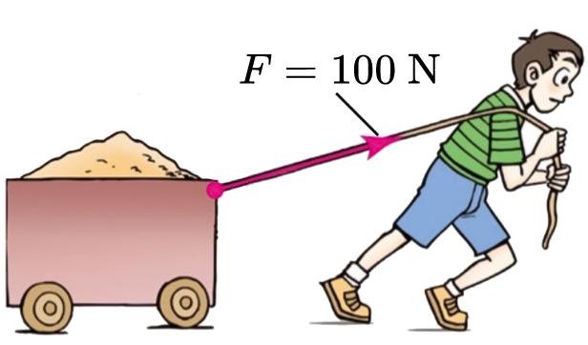
﻿力的示意图
﻿标出力的符号（大小和单位）。
﻿起点表示力的作用点。
﻿沿力的方向画一条线段，用箭头表示力的方向。

Slide 33
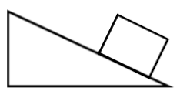
F=5N
1. 手竖直向上托一本书 F=5N﻿﻿﻿﻿﻿﻿ 。
F=10N
2. 沿 30°﻿﻿﻿﻿﻿﻿ 角斜面向上拉木箱F=10N ﻿﻿﻿﻿﻿﻿﻿﻿﻿﻿﻿﻿﻿﻿﻿﻿ 。
3. 重物受竖直向下 F=20N﻿﻿﻿﻿﻿﻿ 的力。
F=20N

Slide 34
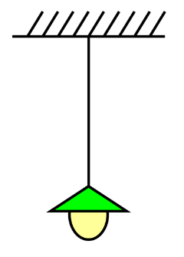
力的示意图
例题
﻿请画出电灯对电线的拉力的力的示意图。
﻿线段的长短：表示力的大小；
线段末端的箭头：表示力的方向；
线段的起点或终点：表示力的作用点。
F_{拉}

Slide 35
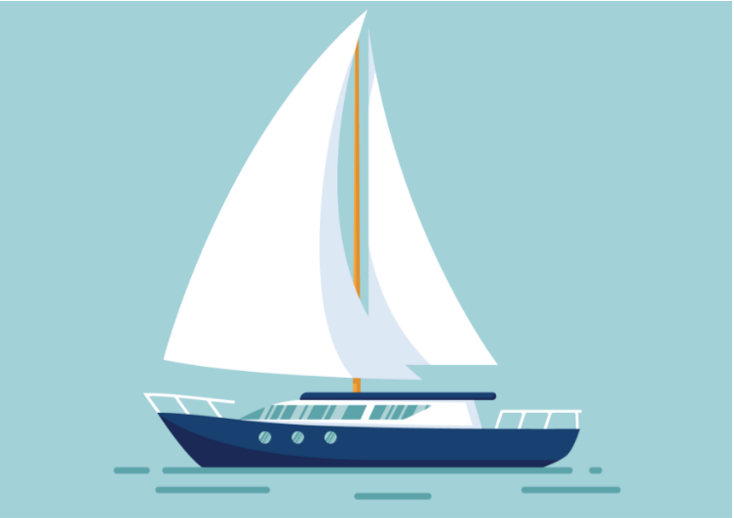
例题
请画出帆船受到风力的力的示意图。
F

Slide 36
讨论
﻿ ﻿力的示意图可以简洁、清晰地表示出物体的受力情况，你能在力的示意图的基础上使力的表示更加准确吗？
﻿用一根带箭头的线段来表示力，选取标度，在受力物体的作用点上沿着力的方向画一条线段，这种表示力的方法叫做力的图示。

Slide 37
画力的图示的步骤
1.确定受力物体（图示要画在受力物体上）
2.画出力的作用点
3.沿力的方向画一条线段，根据力的大小确定线段的长短
4.用规定的符号、单位写出力的大小

Slide 38
注意
﻿ 1. 力的作用点必须画在受力物体上；
﻿ 2. 力的箭头必须画在线段的末端，不能省略不画；
﻿ 3.必须标出力的大小、单位、有角度的力必须标明角度；
﻿ 4.必须画成实线
﻿ 5. 几个力同时作用在同一物体上时，线段越长力越大。

Slide 39
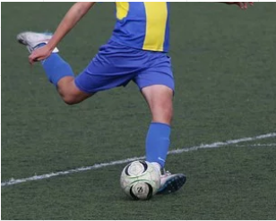
思考
﻿踢球时，足球飞出去的同时脚也会疼，这是为什么？
足球对脚也有力的作用。

Slide 40
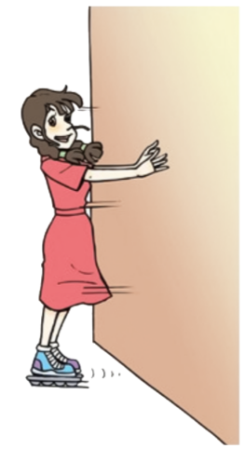
思考
穿着旱冰鞋的同学站在墙边用力推墙，会发生什么现象？
穿着旱冰鞋的同学用手推墙，她自己也会后退，运动状态发生改变是由力造成的，因而在这一过程中墙面也给了她一个力。

Slide 41
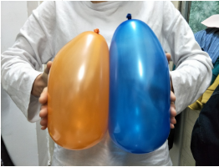
观察
﻿用力将两个气球按压到一起，观察现象。
﻿两个气球的形状都发生了变化，说明两个气球相互间有力的作用。
﻿你还能举出类似的事例并说说原因吗？

Slide 42
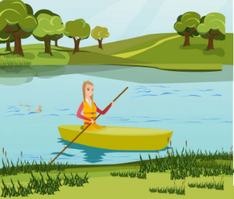
思考
﻿船是如何离开岸边的？
划船时，船到岸边，人用力推岸，对岸施加力作用的同时也受到岸施加的力的作用，船离岸而去。

Slide 43
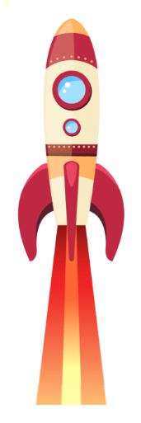
力的作用是相互的
一对相互作用力（作用力和反作用力）作用在两个物体上，大小相等，方向相反，在同一直线上。
反作用力
作用力

Slide 44
例题
﻿ ﻿小慧用手推小车，使车前进的力的施力物体与受力物体分别是（ ）。
C
﻿A. 地球和小车
B. 地面和小车
C. 手和小车
D. 小车和手

Slide 45
例题
﻿游泳运动员用手、脚向后划水，于是人就前进。下面说法中正确的是（ ）。
C
A. 运动员是施力者，自己不受力
B. 水是受力物体，不是施力物体
C. 运动员是施力者，同时又是受力者
﻿D. 运动员在水中前进时不受重力

Slide 46
下列关于力的说法正确的是（ ）。
例题
D
﻿A. 人提水桶的力大于水桶对人的拉力
B. 一个物体也能产生力作用
C. 用手拍打桌面，手先对桌面产生压力，然后桌面对手产生力
﻿D. 一个物体在对另一个物体施力时，必定会同时受到另一个物体对它的作用力

Slide 48
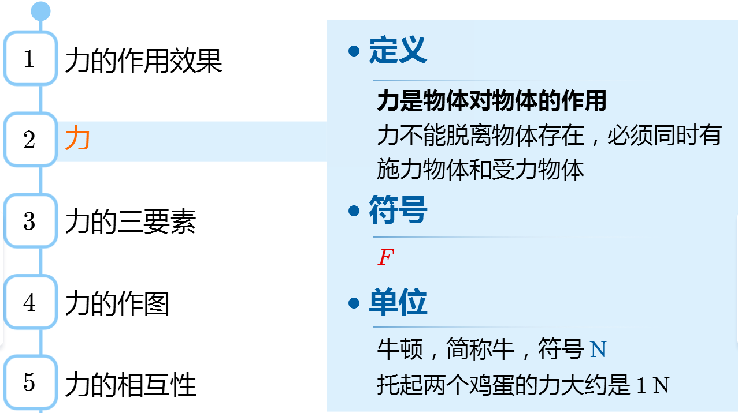

Slide 50
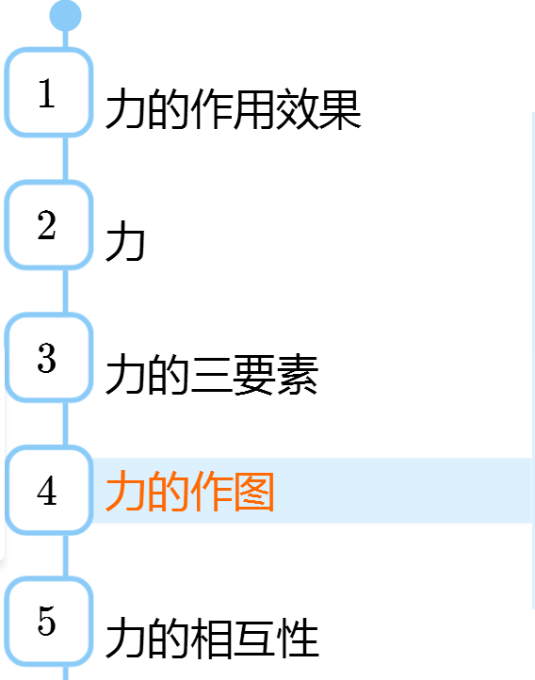
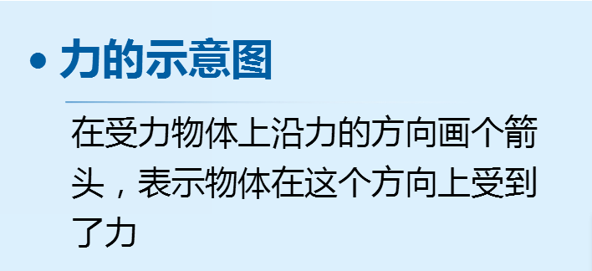

Slide 52
练习
如图所示的四个力中，有一个力的作用效果与其他三个不同，它是（ ）。
﻿C

Slide 53
练习
﻿我们常用“鸡蛋碰石头”来形容对立双方的势力悬殊，鸡蛋（弱者）很容易被碰得“头破血流”，而石头（强者）却完好无损，对此现象的正确解释是（ ）。
C
A. 鸡蛋受到力的作用，而石头没有受到力的作用
B. 鸡蛋受到较大的力的作用，石头受到较小的力的作用
﻿C. 它们之间的相互作用力大小一样，只是石头比鸡蛋硬
﻿D. 以上说法都不对

Slide 54
练习
﻿下列实例中，在力的作用下使物体的形状发生变化的是（ ）。
D
﻿ A. 紧急刹车
B. 骑自行车加速前进
﻿C. 做直线运动的足球碰到球员后，运动方向发生改变
﻿D. 两手用力扳竹条，使其弯曲

Slide 55
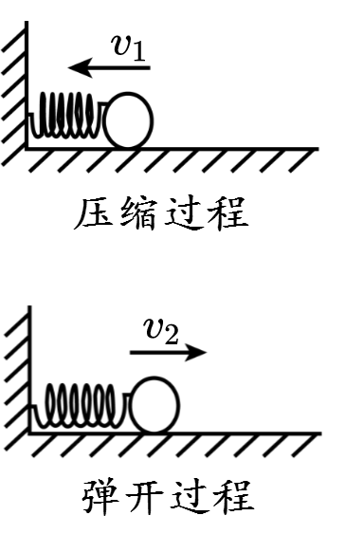
练习
﻿﻿小球向左运动与弹簧接触后，经历了如图所示两个过程，下列说法错误的是（ ）。
C
﻿﻿A. 压缩过程说明力可以改变物体的形状
B. 压缩过程说明力可以改变物体的运动快慢
﻿C. 弹开过程不能说明力可以改变物体的形状
﻿D. 整个过程说明力可以改变物体的运动方向

Slide 56
练习
下列关于力的说法错误的是（ ）。
C
A. 物体间力的作用是相互的
B. 力是物体对物体的作用
﻿C. 两个物体接触时才能发生力的作用
﻿D. 物体间发生力的作用时，不一定要接触

Slide 57
练习
D
下列关于力的说法中不正确的是（ ）。
A. 力是物体对物体的作用，不仅仅是人对物体的作用
B. 如果有一个力产生，一定同时产生一个相互作用力
﻿C. 两个物体不接触也能产生力
﻿D. 人推墙，墙没有运动起来，也没有发生形变，因此墙没有受到力的作用

Slide 58
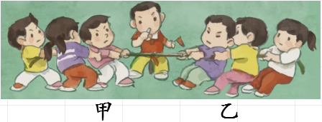
练习
﻿如图所示，甲乙两队拔河比赛正酣，甲队眼看胜利在望——绳子正缓慢匀速地向甲方移动！此时甲队拉绳的力 ﻿﻿﻿﻿﻿﻿﻿﻿F_{甲﻿﻿﻿﻿﻿﻿﻿﻿} 与乙队拉绳的力 F﻿﻿﻿﻿﻿﻿﻿﻿_{乙﻿﻿﻿﻿﻿﻿﻿﻿} 的大小关系是：（ ）。
C
﻿A. ﻿﻿F_{甲}＞F_{乙}﻿﻿
B. ﻿﻿F_{甲}＜F_{乙}﻿﻿
﻿C. ﻿﻿F_{甲}=F_{乙}﻿﻿
﻿D. 无法确定

Slide 59
练习
﻿﻿关于力的说法正确的是（ ）。
C
﻿﻿A. 只有相互接触的物体之间才有力的作用
B. 两个力的大小方向相同，其作用效果必然相同
﻿C. 任何一个力都有施力物体和受力物体
﻿D. 两力的作用效果相同，其力的三要素就相同

Slide 60
练习
﻿﻿关于力的说法正确的是（ ）。
D
A. 一个物体也能产生力
B. 鸡蛋碰石头，鸡蛋碎了而石头安然无恙，说明鸡蛋受到的力比石头受到的力大
﻿C. 同学在湖水中划船时，使船前进的力的施力物体是船桨
﻿D. 相互接触的两个物体不一定产生力的作用

Slide 61
练习
﻿人长时间坐在椅子上会感觉屁股酸疼，产生这个效果的力的施力物体是（ ）。
B
地球
B. 座椅
C. 屁股
D. 空气

Slide 62
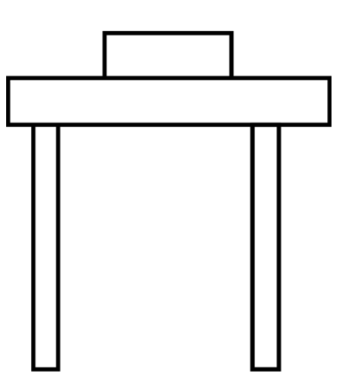
练习
﻿ （1）放在水平桌面上的书对桌面的压力。
（2）沿水平方向对桌子向右的 50 N 的推力。
F_{推}＝50N
F_{压}

